Slide 1

PHÂN TÍCH THIẾT KẾ HƯỚNG ĐỐI TƯỢNG
Xây dựng hệ thống quản lý
mua bán máy tính công ty Hoàng Anh
GVHD: Lê Thị Minh Nguyện
Danh sách nhóm:
Hoàng Văn Việt
Trương Hoàng Thiện
Phùng Thị Thùy Trang
Nguyễn Trí Định

Slide 2



Nội Dung:
Chương III: Phân tích biểu đồ lớp tĩnh
Chương IV: Phân tích thiết kế trạng thái động
Biểu đồ tuần tự
Biểu đồ cộng tác
Biểu đồ hoạt động

Slide 3
03
Phân tích biểu đồ lớp tĩnh

Slide 4
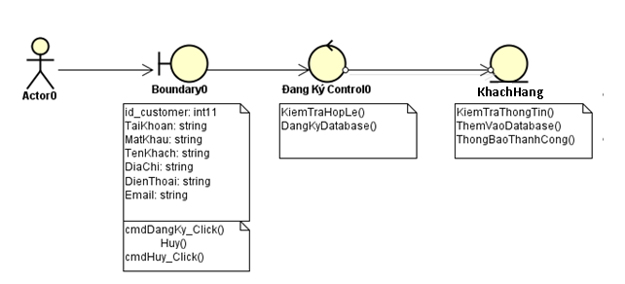
Class Đăng Ký:

Slide 5
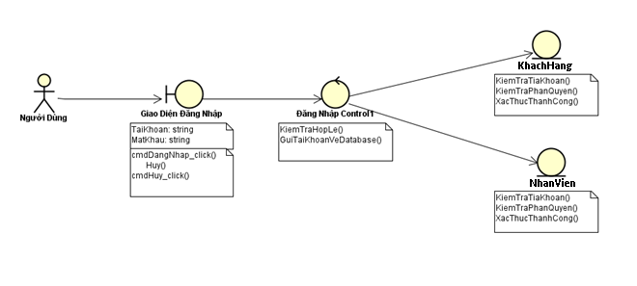
Class Đăng Nhập:

Slide 6
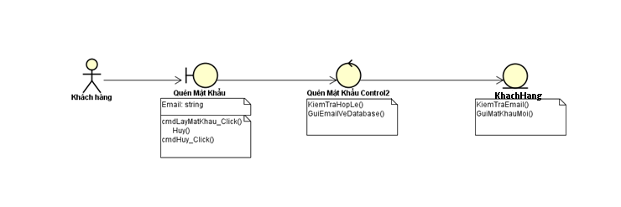
Class Quên Mật Khẩu:

Slide 7
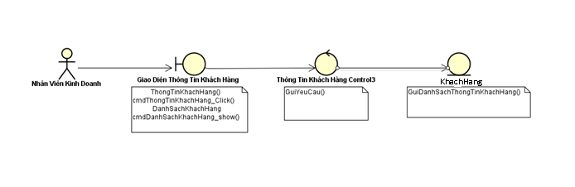
Class Quản Lý Thông Tin Khách Hàng:

Slide 8
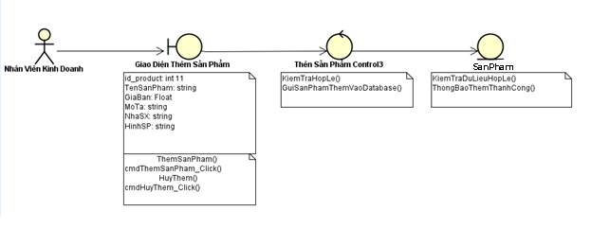
Class Thêm Sản Phẩm

Slide 9
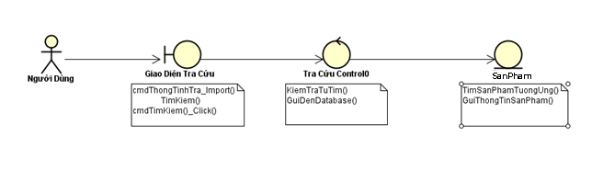
Class Tra Cứu Thông Tin Sản Phẩm

Slide 10
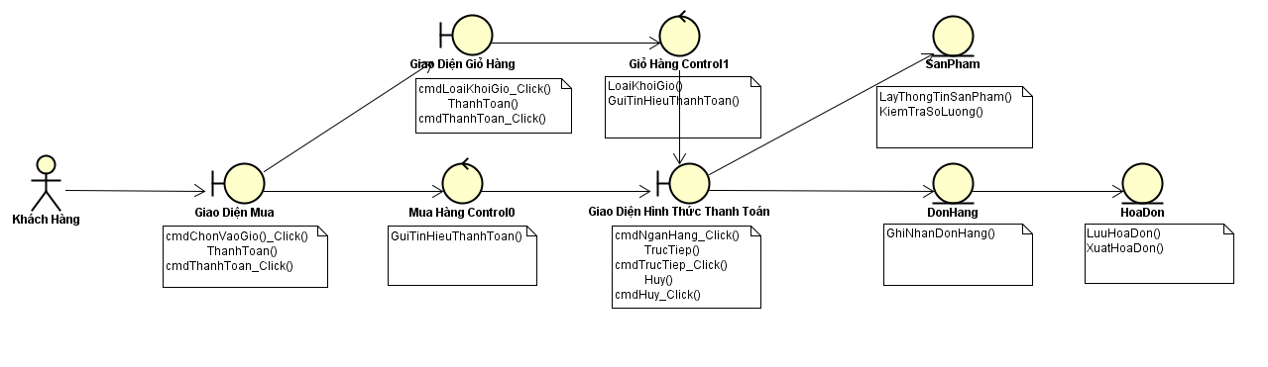
Class Mua Hàng

Slide 11
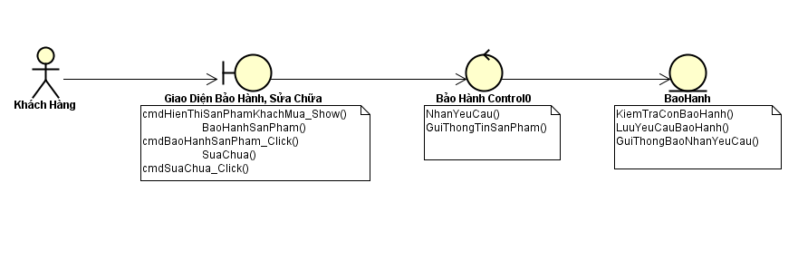
Class Bảo Hành, Sửa Chữa

Slide 12
04
Biểu đồ tuần tự
Phân tích và thiết kế trạng thái động

Slide 13
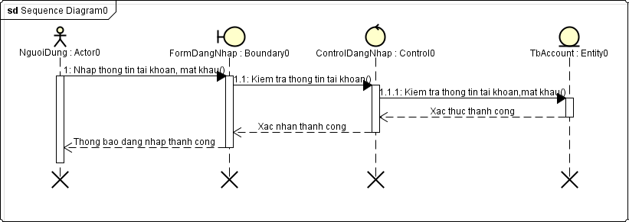
Đăng nhập :

Slide 14
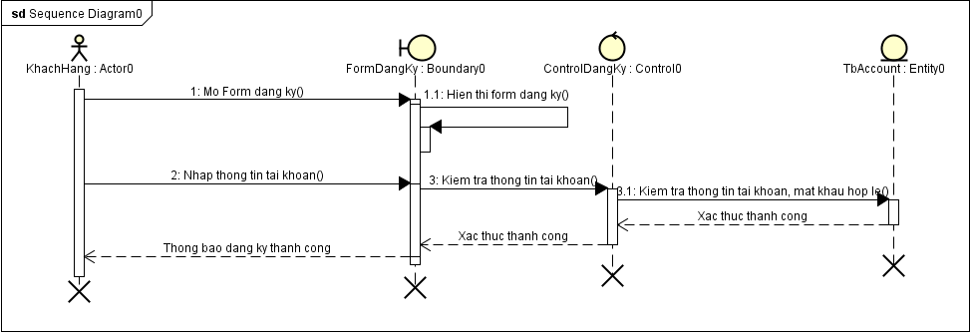
Đăng ký :

Slide 15
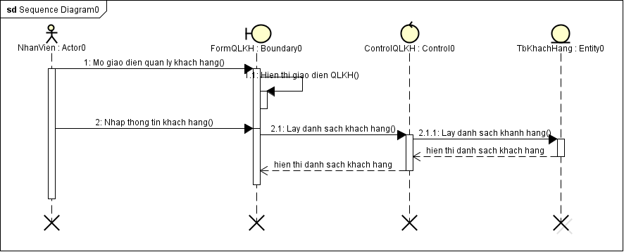
Quản lý khách hàng:

Slide 16
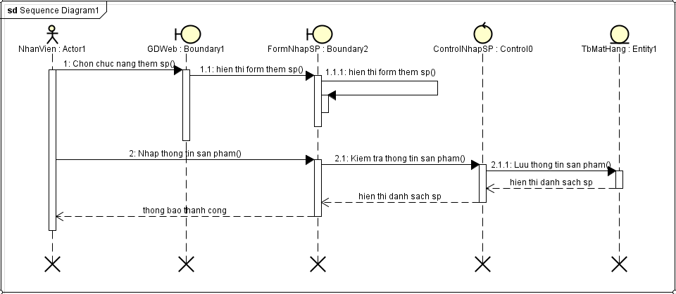
Đăng danh sach sản phẩm:

Slide 17
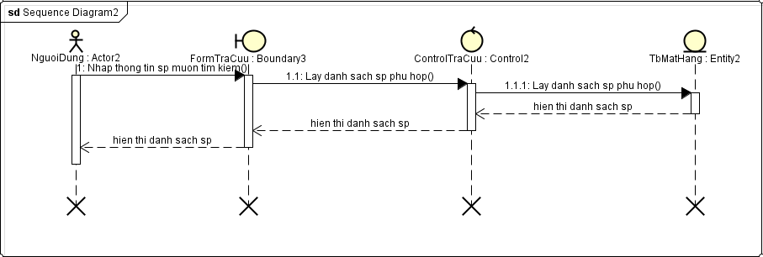
Tra cứu:

Slide 18
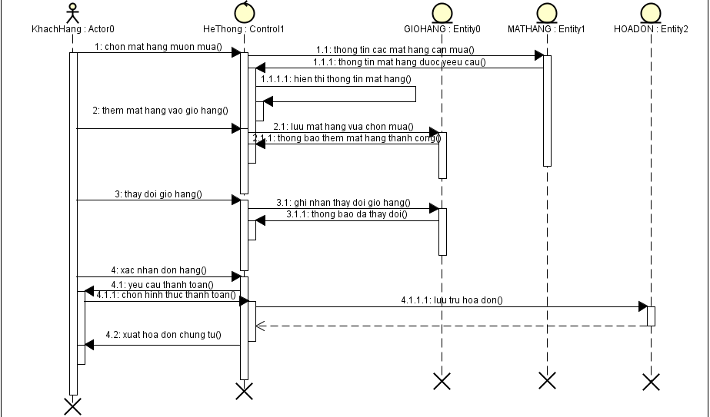
Mua hàng:

Slide 19
04
Biểu đồ cộng tác
Phân tích và thiết kế trạng thái động

Slide 20
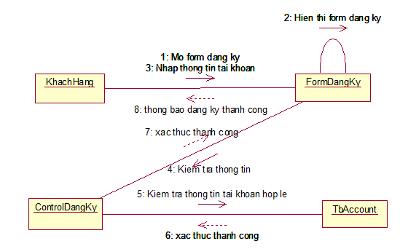
Đăng ký:

Slide 21
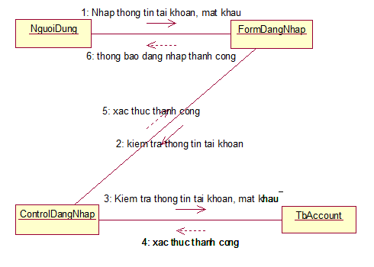
Đăng nhập:

Slide 22
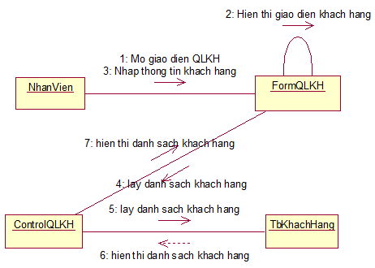
Quản lý khách hàng

Slide 23
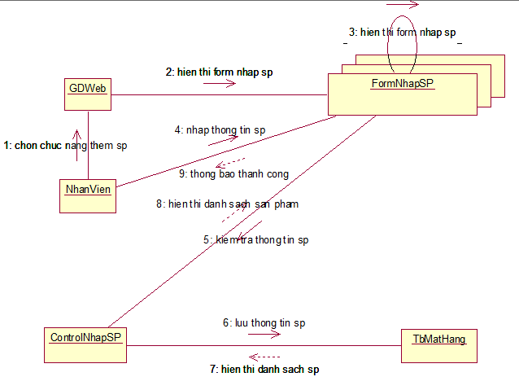
Nhập sản phẩm:

Slide 24
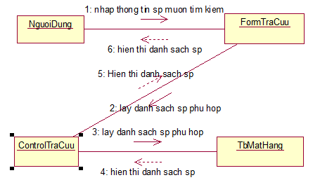
Tra cứu sản phẩm:

Slide 25
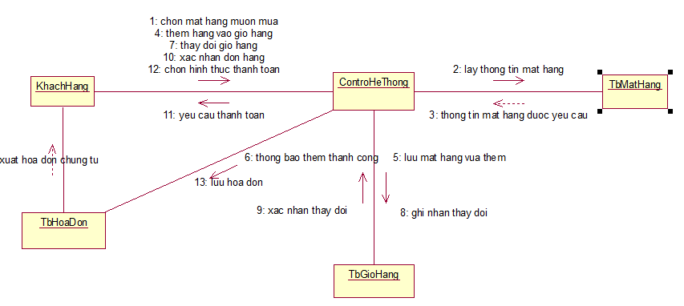
Mua hàng:

Slide 26
04
Biểu đồ hoạt động
Phân tích và thiết kế trạng thái động

Slide 27
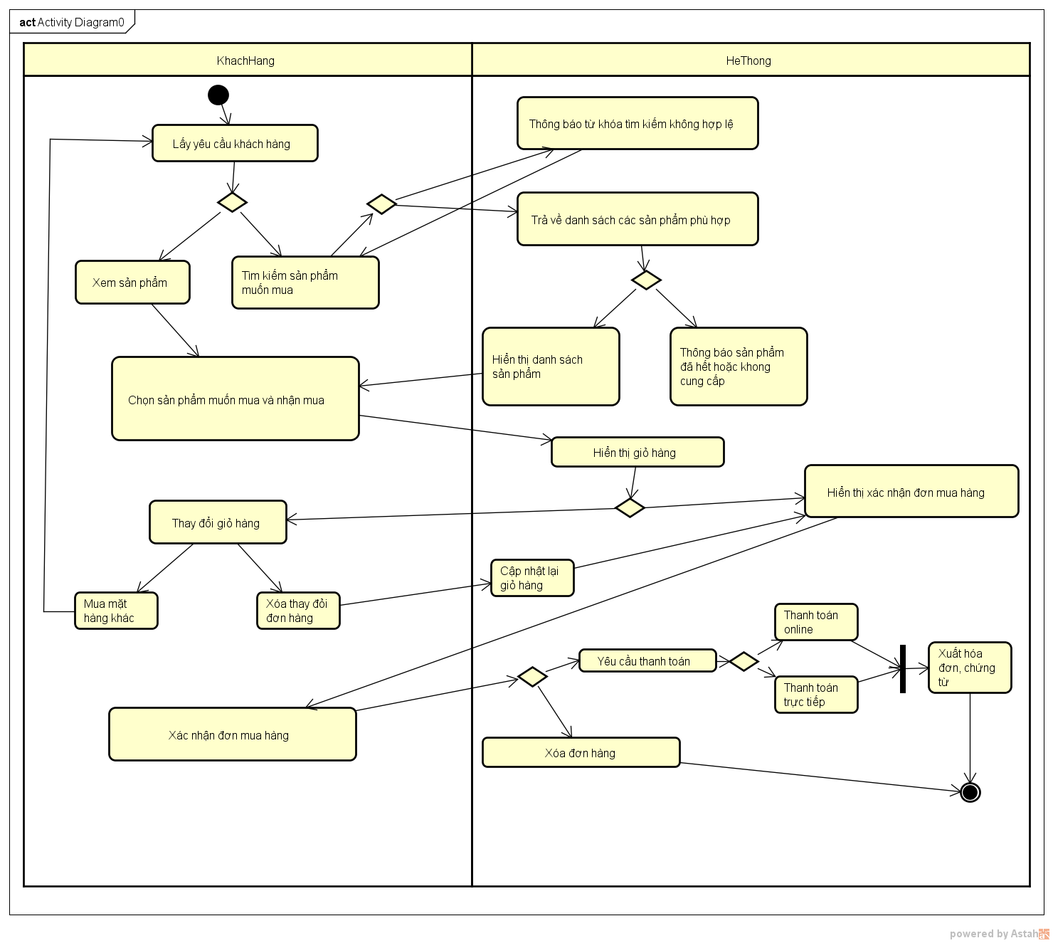
Mua Hàng:

Slide 28
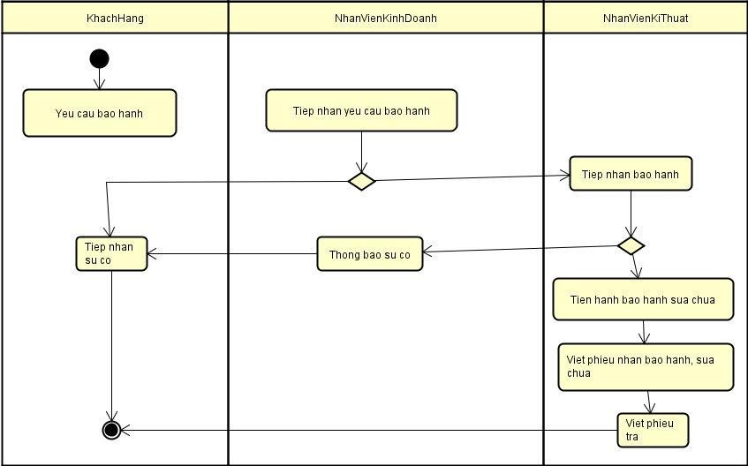
Bảo hành sữa chữa:

Slide 29
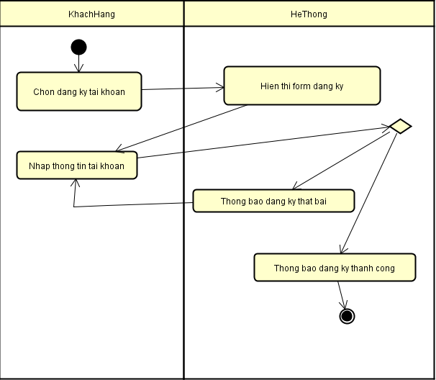
Đăng ký:

Slide 30
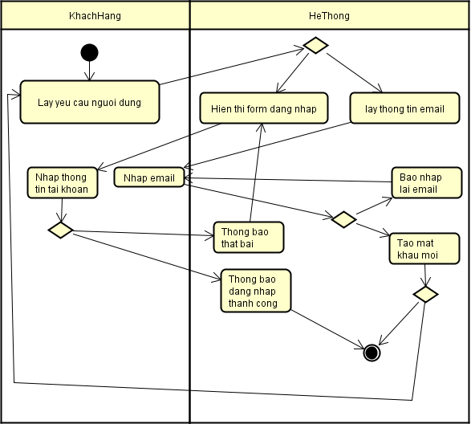
Đăng nhập:

Slide 31
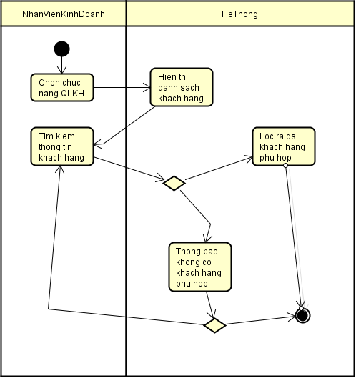
Quản lý khách hàng:

Slide 32
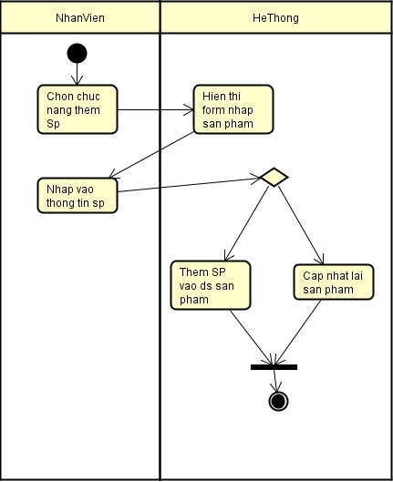
Đăng sản phẩm:

Slide 33
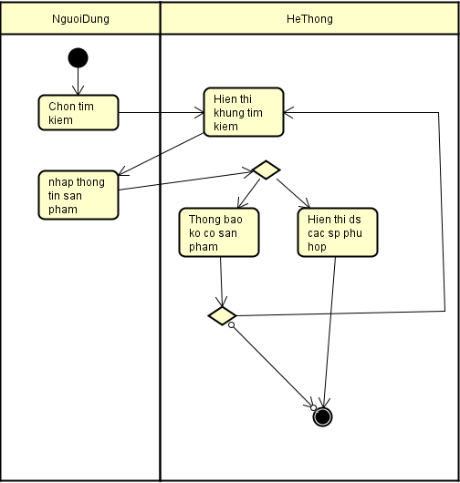
Tra cứu

Slide 34
Cảm ơn cô và các bạn
đã theo dõi!!

